Slide 1
Machine Learning - Introduction
Decision Tree

Slide 2
Entscheidungsbaum der Höhe 2 (Daten: Iris ohne setosa)
petal_wid <= 1.75
true
false
petal_len < 4.95
petal_len <= 4.85
true
false
true
false
versicolor
virginica
virginica
virginica
Kante
Innerer Knoten
Blatt

Slide 3
Entscheidungsbaum der Höhe 2 (Daten: Iris ohne setosa)
(sepal_len, sepal_wid, petal_len, petal_wid ) = (5.9, 3.0, 5.1, 1.8)
petal_wid <= 1.75
true
false
petal_len < 4.95
petal_len <= 4.85
true
false
true
false
versicolor
virginica
virginica
virginica
Kante
Innerer Knoten
Blatt

Slide 4
Entscheidungsbaum der Tiefe 2 für IRIS (mit allen Arten)
#150
50
50
50
true
false
#
#
v
v
true
false
true
false
#
#
#
#

Slide 5
Entscheidungsbaum (Tiefe=2)
#150
50
50
50
petal_len < 2.45
true
false
#50
#100
50
0
0
0
50
50
petal_wid < 1.75
0
true
false
#54
#46
0
49
5
0
1
45
2
3

Slide 6
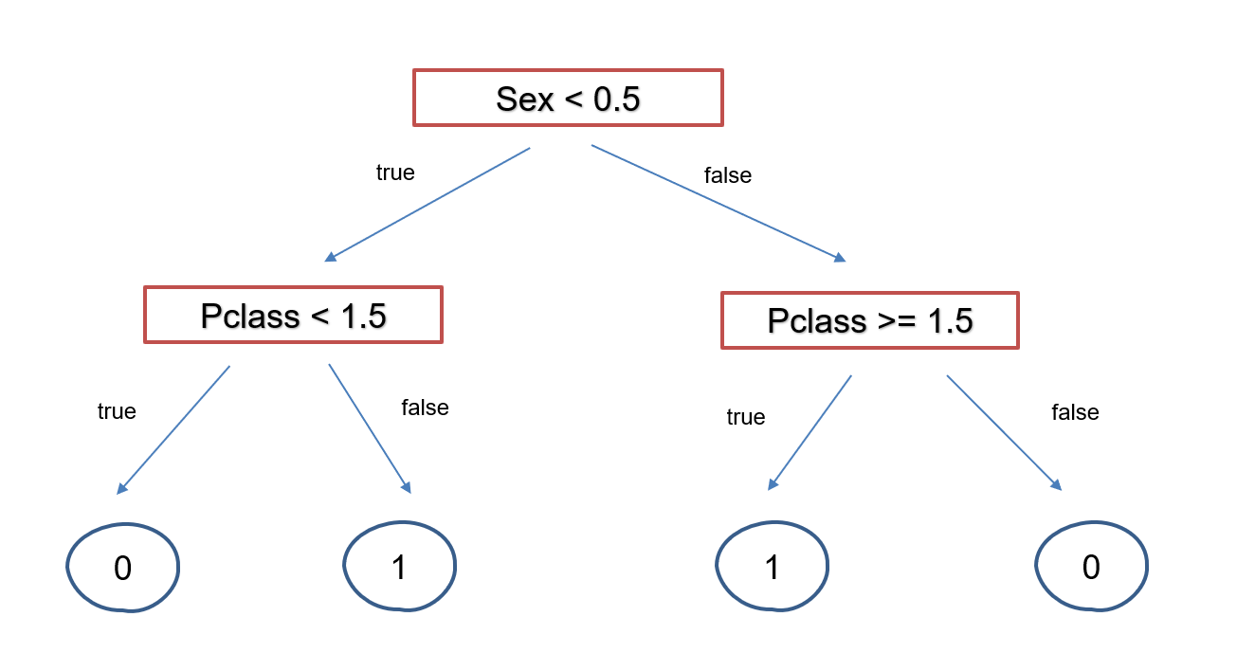
Füllen Sie die unteren vier Kreise mit 0 (nicht überlebt) oder 1 (überlebt)
#891
Erklärung: In diesen Knoten fließen 891 Datensätze davon 549 mit dem Label 0 und 342 mit dem Label 1
549
342
Sex < 0.5
true
false
Pclass < 1.5
Pclass < 2.5
true
false
true
false

Slide 7
Füllen Sie die unteren vier Kreise mit 0 (nicht überlebt) oder 1 (überlebt)
Sex < 0.5
true
false
Pclass < 1.5
Pclass < 2.5
true
false
true
false
0
1
1
0

Slide 8
Gini - Impurity
0
0
S_{L}
S_{R}
0
S_{L}
S_{R}
0
S_{L}
S_{R}

